Slide 1
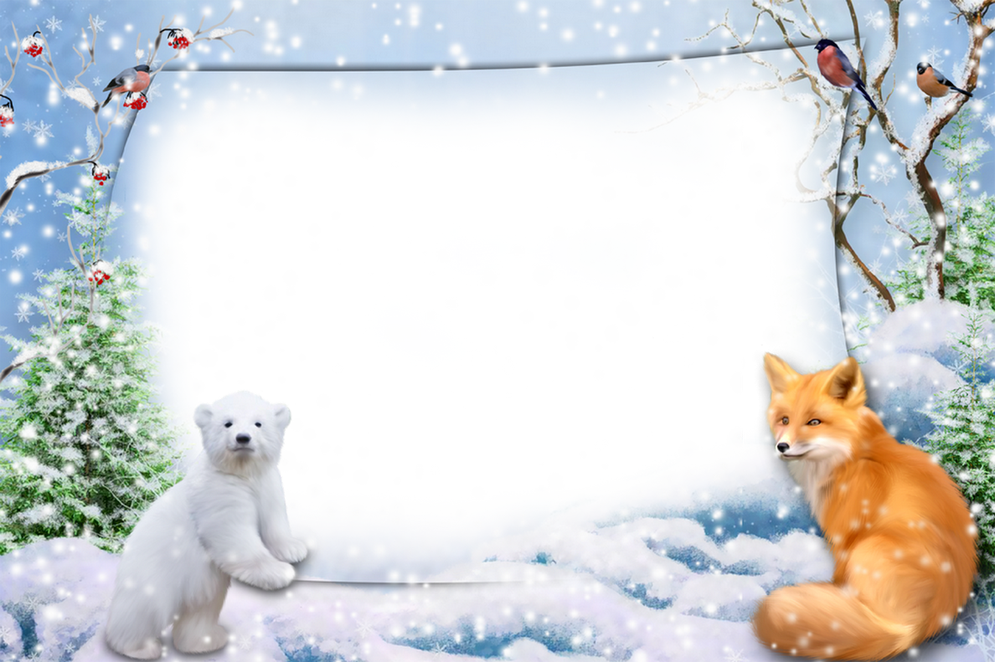
Русский язык

Slide 2
снежинки снег сугроб старушка

Slide 3
Минутка чистописания
С с Сс сн су со сл
снежинки снег сугроб

Slide 4
Проверка домашнего задания
солнцем (2 скл.), знанием (2 скл.), языком (2 скл.), делом (2 скл.), ложью (3 скл.), красотой (1 скл.), разумом (2 скл.), песней (1 скл.), инеем (2 скл.),
груздем (2 скл.)
дружит

Slide 5
Блиц-опрос
Вопрос | Ответ (+, -)
1. Мы сейчас изучаем имя прилагательное?
2. Имя существительное отвечает на вопросы Кто? Что?
3. У имён существительных два склонения?
4. Начальная форма имени существительного – это именительный падеж и множественное число?
5. В русском языке 6 падежей?

Slide 6
Блиц-опрос
Вопрос | Ответ (+, -)
1. Мы сейчас изучаем имя прилагательное? | –
2. Имя существительное отвечает на вопросы Кто? Что? | +
3. У имён существительных два склонения? | –
4. Начальная форма имени существительного – это именительный падеж и множественное число? | –
5. В русском языке 6 падежей? | +

Slide 7
Подумайте, с каким падежом мы будем сегодня работать? Какая тема урока?
Она была на земле, в поле, в лесу, в степи, на воде, на небе и опять на земле.

Slide 8
Правописание окончаний имен существительных в предложном падеже.

Slide 9
Задачи: Узнать… Научиться…

Slide 10
Правописание безударных окончаний существительных в П.п.
 | Вопросы | Предлоги | Окончания
 |  |  | 1 скл. | 2 скл. | 3 скл.
П.п.
О ком? О чём? Где?
о (об), в, на, при
-е
-е
-и

Slide 12
ФИЗМИНУТКА

Slide 13
Работа с учебником Упражнение 229
о или об?
О манеж.. – об арен..
О рисунк… – об узор..
О пап.. – об отц..
е

Slide 14
Работа с учебником Упражнение 231
І вар. ІІ вар.
Думал о матери; Думал о дочери;
работал в библиотек...; работал в аптек…;
работал на завод...; работал на пристан…;
лежал на диван…; лежал на кроват…;
спал в колыбел…. спал в кроватк.…

Slide 15
Работа с карточками
1 вариант. Найди ошибку.
1.на площаде 2. в дивани 3.при школе 4.о помоще
5.о други
2 вариант
Рак в проруб.. рубашку колотит,
Медведь на работ.. каменья воротит,
Волк в болот.. просо молотит,
Кот на печ.. сухари толчет,
Курочка-рябушка в изб.. метет.

Slide 16
Работа с карточками
1 вариант 2вариант
на площади в проруби
в диване на работе при школе в болоте
о помощи на печи
о друге в избе

Slide 17
Домашнее задание
Упр.232, стр.123
Дополнительное задание: объяснить лексическое значение выделенных слов.

Slide 18
Подведение итогов

